Slide 1

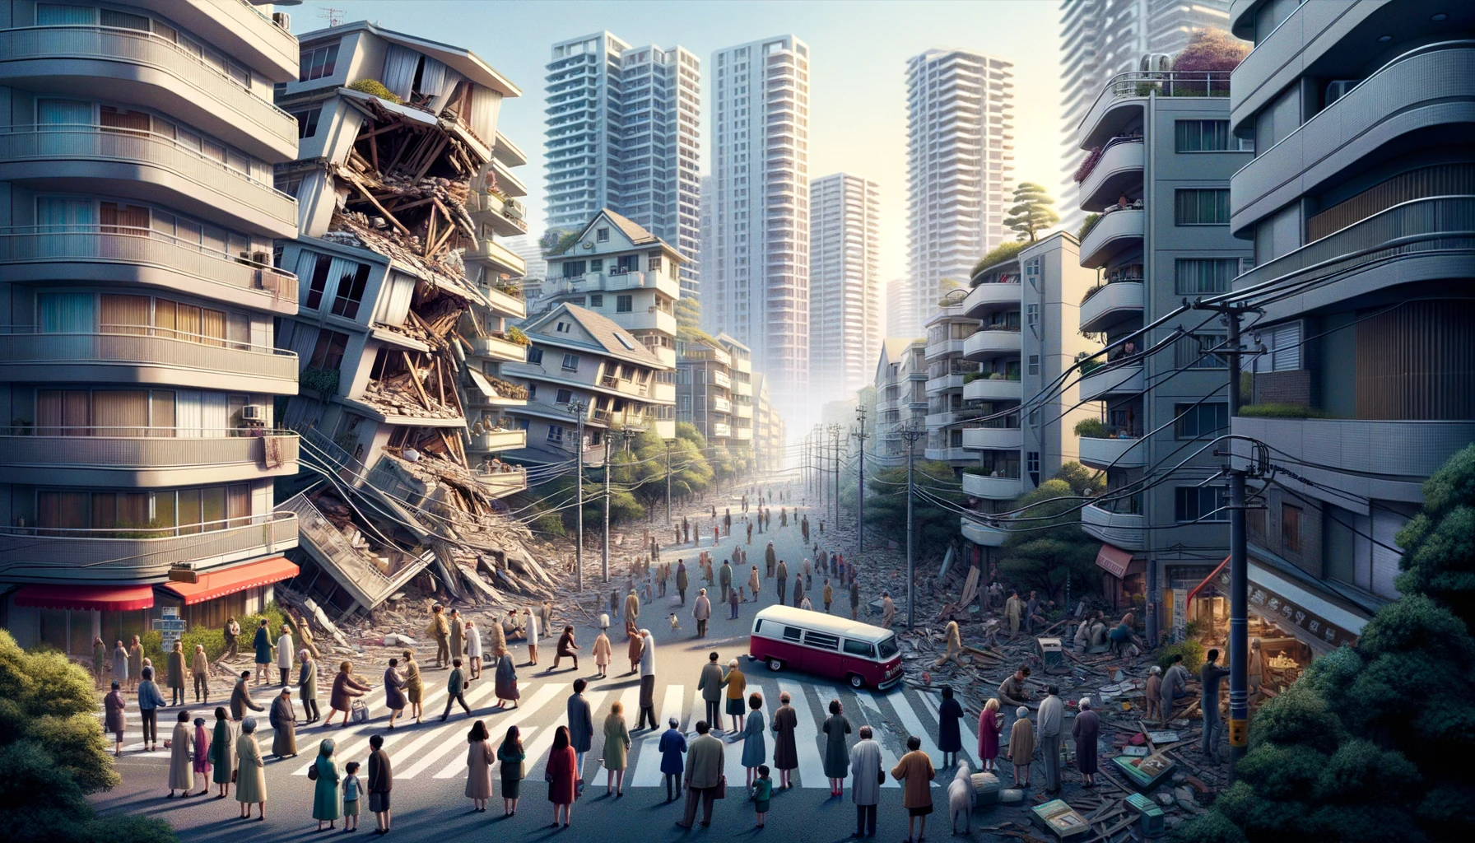
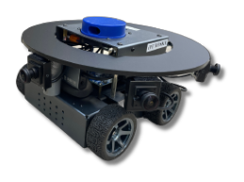
D2RSR
災難救助遙測機器人

Slide 2

目錄
動機 ....................................................................................... P3.
功能介紹 ............................................................................. P4.
實驗評估 ............................................................................. P12.
未來展望 ............................................................................. P13.
結論 ....................................................................................... P15.

Slide 3

動機
D2RSR的創建是為了透過準確的即時環境信息，增進救援工作的效率。我們不滿足於基礎功能，還進一步開發了物件識別與地圖製作功能，以提供更全面的支援。此外，我們將程式碼開源，希望能吸引理念相近的夥伴加入。我們期望D2RSR能進入市場，讓更多人獲得這種無需依賴特定載具或技術、成本效益高的系統。

Slide 4






功能介紹
搖桿控制
地圖繪製
載具保護
實時監控
環景辨識

Slide 5
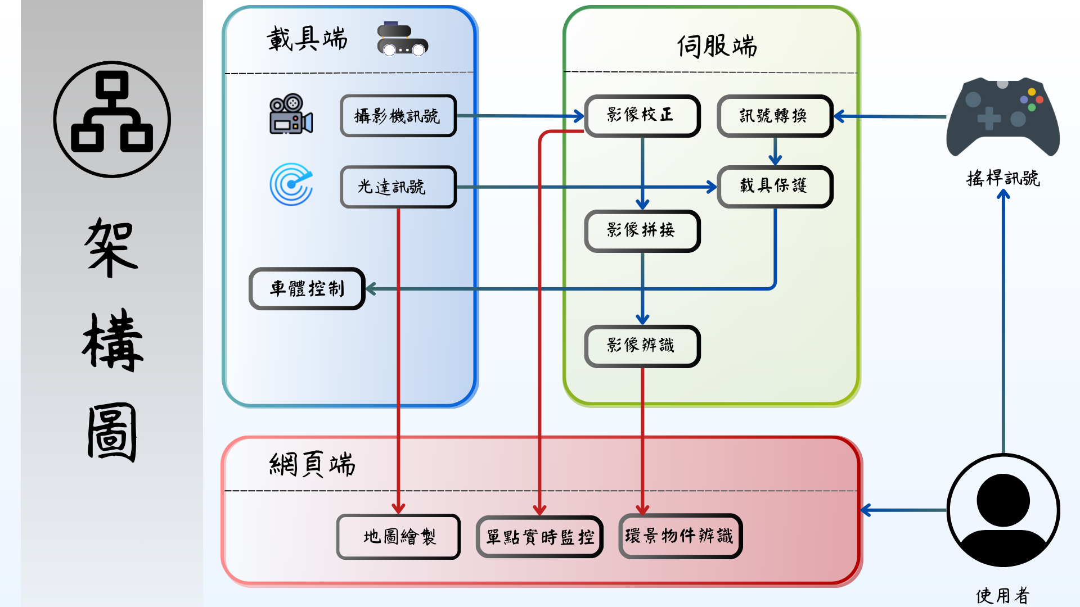




載具端
伺服端
攝影機訊號
影像校正
訊號轉換
光達訊號
載具保護
搖桿訊號
架構圖
影像拼接
車體控制
影像辨識
網頁端
地圖繪製
單點實時監控
環景物件辨識
使用者

Slide 6




搖桿控制
原先的系統僅支援鍵盤控制車體移動，為此我們設計了一套訊號轉換方式，能夠透過搖桿實現更靈活的控制方式
XBOX搖桿接收器
將搖桿訊號
轉換為車輪控制訊號
搖桿訊號
伺服端
搖桿驅動程式
控制載具

Slide 7
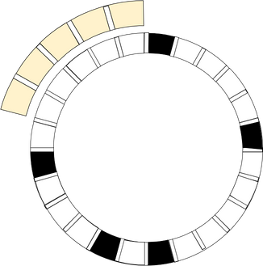

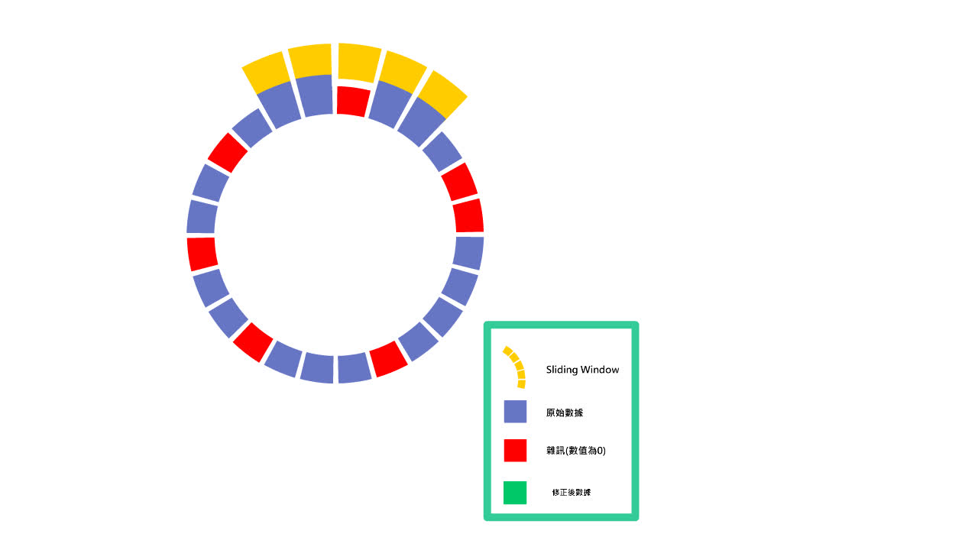
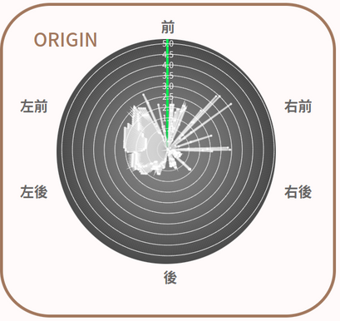
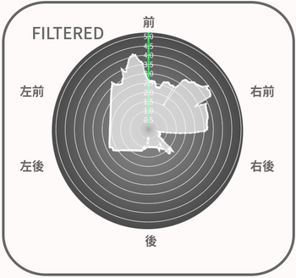
載具保護
光達訊號
伺服端
過濾雜訊
光達避障
1.雜訊過濾:
光達原始資訊中有很多雜訊。為了解決這個問題，我們使用了滑動窗格演算法。透過滑動視窗尋訪整個光達訊號陣列，若視窗中央是雜訊，便用整個視窗的平均值來替換。
2.環境自適應:
根據當前的雜訊比例，自動調整演算法的窗格大小。
光達訊號雷達圖
滑動窗格演算法
過濾雜訊
原始訊號
過濾後訊號

Slide 8
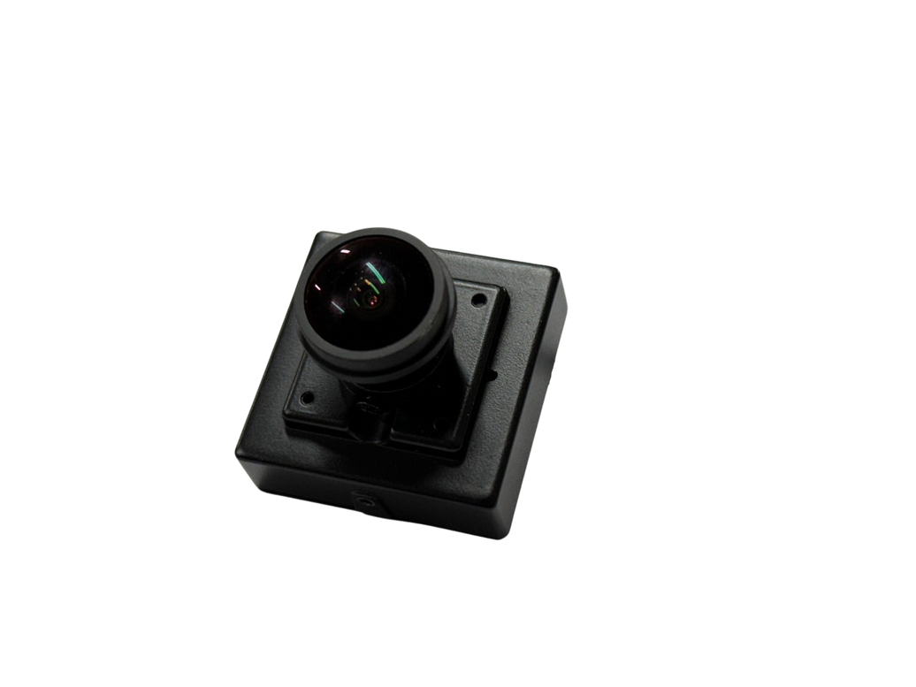
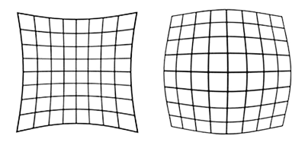

影像校正
為了提供更好的環景效果，我們利用棋盤格校正演算法找出所有攝影機的扭曲參數，並在匯出前利用該參數進行影像的復原，得出真實世界的畫面。
棋盤格標定法
林柏視G200
校正前
校正後

Slide 9




環景融合
利用多頻帶融合演算法讓六台攝影機融合成環景影像
在融合過程利用拉普拉斯金字塔與遮罩
針對每一層進行融合，
使畫面的邊界融合得更加自然。
1
攝影機
原始畫面
將影像邊界分成三個頻帶
(R、G、B)
切分影像邊界
高斯
拉普拉斯
即時影像融合
2

Slide 10







物件辨識
載入COCO資料集
PyTorch
即時環景影像
YOLOv3
使用顯卡加速運算
發佈即時影像串流

Slide 11
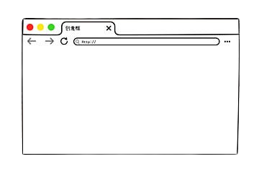




地圖繪製
網頁發出地圖繪製的訊號，指示載具開啟新的process。
運行繪製地圖的腳本
載具會持續刷新地圖，並經由伺服端傳送到網頁顯示
網頁
載具
伺服端
網頁

Slide 12
實驗評估
低光源測試
煙霧測試

Slide 13
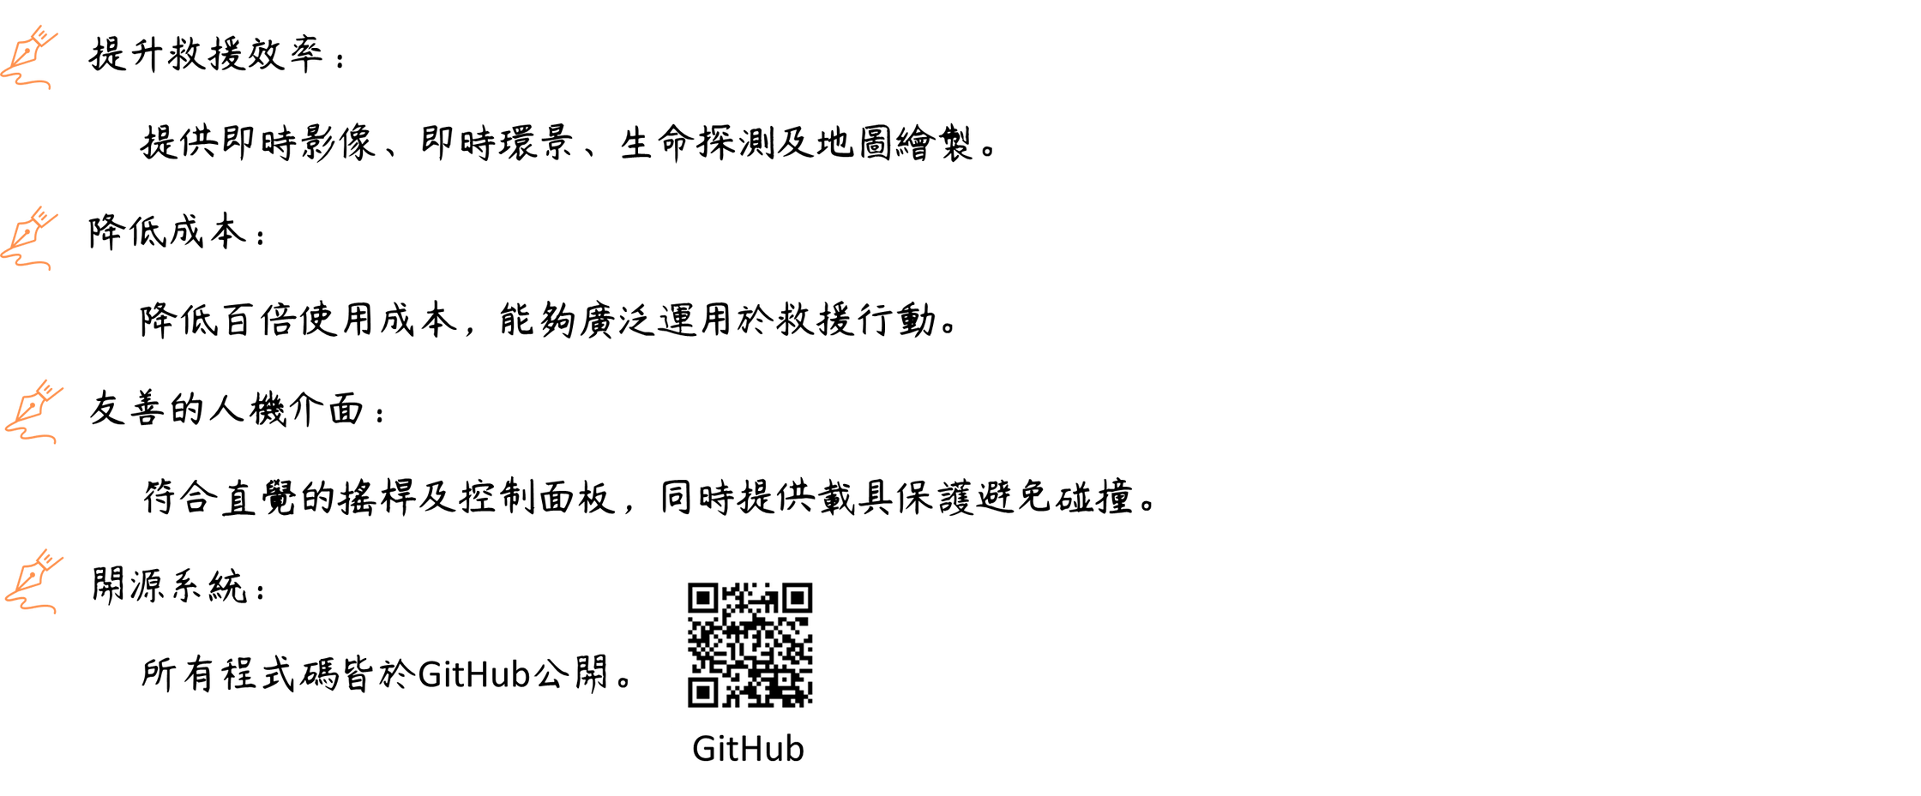
結論

